Slide 1
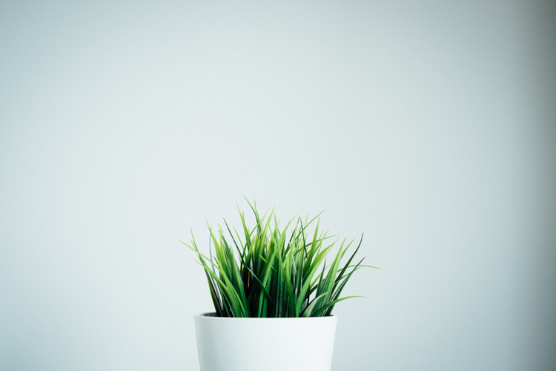
某某小学
《绿》
语文精品课件 四年级下册
授课老师：某某 | 授课时间：20XX.XX

Slide 2
壹
课前导读
肆
课堂小结
贰
字词揭秘
伍
课堂练习
叁
课文讲解

Slide 3
课前导读
五彩缤纷的大自然中蕴藏着各种各样的颜色，红色热烈奔放，蓝色宁静致远，紫色神秘浪漫，绿色充满生机与希望。今天，我们一起学习艾青的诗歌《绿》，一同去感受美妙的画面吧！

Slide 4
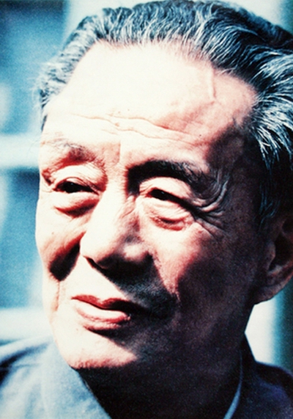
课前导读
艾青：原名蒋正涵，出生于浙江金华，现当代文学家、诗人。艾青被认为是中国现代诗的代表诗人之一。
主要作品:《大堰河——我的保姆》《艾青诗选》,《归来的歌》和《雪莲》曾获中国作家协会全国优秀新诗奖。

Slide 5
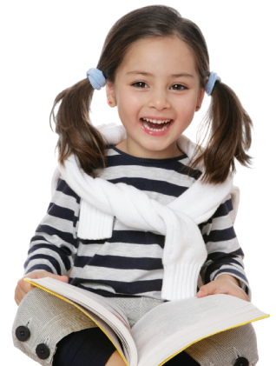
字词揭秘
我会认
jǐ
chā
拥挤 交叉

Slide 6
字词揭秘
词语学习：
【交叉】
【节拍】
【指挥】
【重叠】
同样的东西层层堆叠，互相覆盖。
方向不同的几条线或条状物互相穿过。
是衡量节奏的单位，在音乐中，有一定强弱分别的一系列拍子在每隔一定时间重复出现。
指导演奏的人。

Slide 7
字词揭秘
我会写
瓶
挤
叉
挥

Slide 8
字词揭秘
píng
结构：左右结构
部首：瓦
瓶
组词：瓶子
造句：乌鸦把小石子一颗一颗的放进瓶子里。
书写指导：“瓶”左右结构，注意右边的“瓦”，注意笔画的穿插避让，横折弯钩不要写得太长。

Slide 9
字词揭秘
jǐ
结构：左右结构
部首：扌
挤
组词：拥挤
造句：每次坐公交车都是那么拥挤。
书写指导：“挤”左窄右宽，注意右边的上面是“文”，不是“夊”。

Slide 10
字词揭秘
chā
结构：独体结构
部首：又
叉
组词：交叉
造句：晚会上的歌舞和时装表演,交叉进行。
书写指导：“叉”又里加一点。

Slide 11
字词揭秘
huī
结构：左右结构
部首：扌
挥
组词：指挥
造句：马戏团的驯兽员能让动物听从人的指挥。
书写指导：“挥”左窄右宽

Slide 12
知识梳理
自由读课文，说说这首诗歌的内容。
诗歌描述了春天到处都是绿色,树木大地中的小草在春风的春拂下来回摆动,风是绿的,水是绿的,世界充满了绿。绿是生命的颜色,是生命的象征。

Slide 13
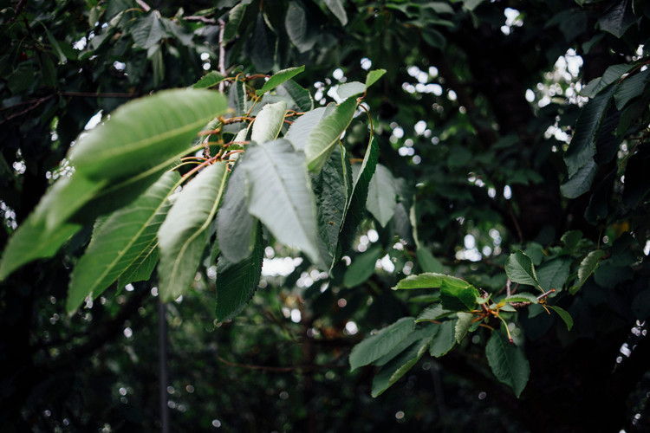
知识梳理
读诗歌，说说各小节的主要内容。
第一节：写眼前铺满绿色。
第二节：写绿色的丰富，深浅浓淡。
第三节：写整个自然空间充满了绿色。
第四节：写绿色聚集重叠的形态。
第五节：写绿色在风中飘动

Slide 14
整体感知
有感情朗读诗的第一节，感受绿的整体美。
好像绿色的墨水瓶倒翻了
到处是绿的……
处处

Slide 15
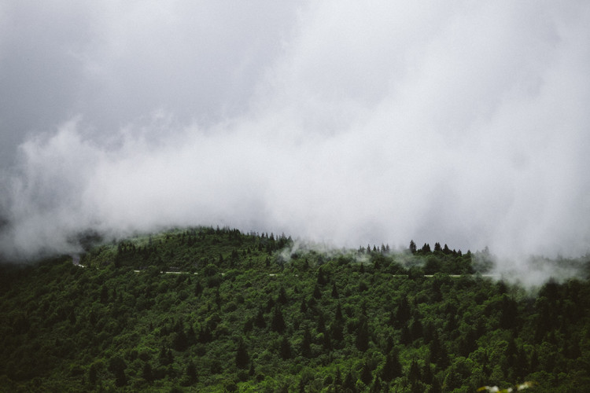
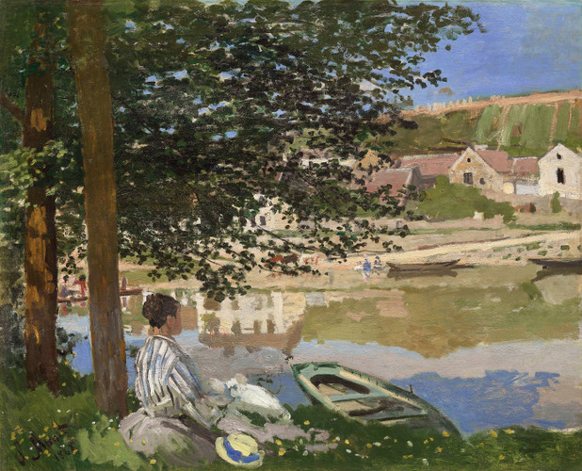
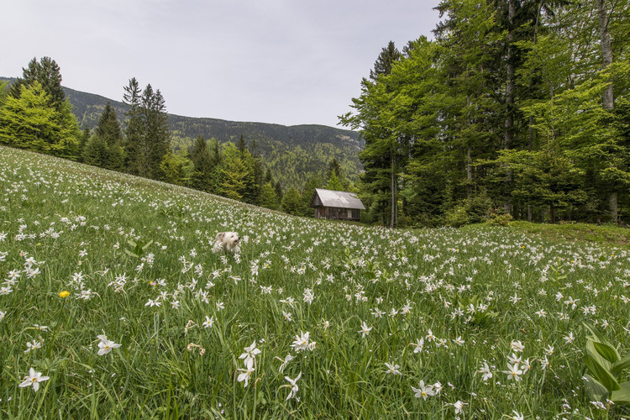
整体感知
这节诗写春天的世界“到处都是绿的”，你能说说“到处”是哪些地方吗？（至少写两处）
山坡
河畔
田野

Slide 16
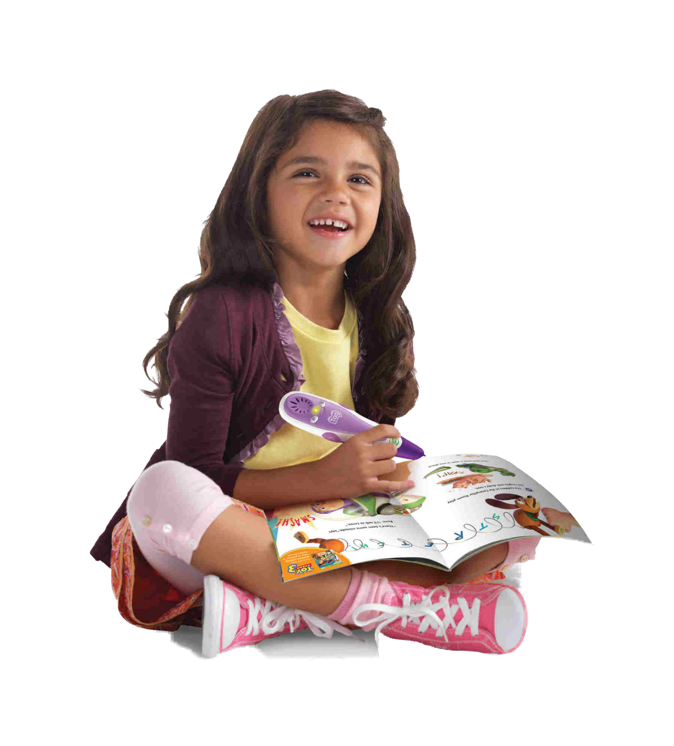
整体感知
有感情朗读诗的第二节，感受绿色的丰富。
到哪儿去找这么多的绿：
墨绿、浅绿、嫩绿、
翠绿、淡绿、粉绿
绿得发黑、绿得出奇；

Slide 17
整体感知
墨绿
浅绿
嫩绿
翠绿
淡绿
粉绿

Slide 18
整体感知
朗读本节诗，语气可以稍微平淡一点，语速放慢，“绿得发黑”重读，语速稍快“绿得出奇”语速放慢，表现作者惊讶、难以置信的情感。
到哪儿去找这么多的绿：
墨绿、浅绿、嫩绿、
翠绿、淡绿、粉绿
绿得发黑、绿得出奇；

Slide 19
课堂小结
《绿》的体裁是（ ）,作者是中国现代诗的代表诗人（ ）。诗歌描述了春天到处都是绿色。
诗歌
艾青

Slide 20
课堂练习
一、按要求写词语。
1.从文中摘抄表示“绿”的词语。
__________ __________ __________ __________ __________ __________
2. 仿写两种绿。
橄榄绿
__________ __________
墨绿
浅绿
嫩绿
翠绿
淡绿
粉绿
苹果绿
草绿

Slide 21
课堂练习
C
二、文章中的“绿”指的是（ ）。
A.红、绿、蓝中的绿颜色
B.绿色的墨水瓶
C.生命的颜色，生命的象征

Slide 22
某某小学
感谢各位的聆听
语文精品课件 四年级下册
授课老师：某某 | 授课时间：20XX.XX

